Slide 1

CAS-DOCs Search ENGINE
CAS IE Modularbeit | 13.01.2025 | Marty Michel, Müller Stefan
Notes:
SM

Slide 2
Inhalt
Zielsetzung des Projektes
Vorgehen
Erläuterung Code
Demo
Notes:
SM

Slide 3
Zielsetzung
Dokumente des aktuellen CAS schnell / effektiv durchsuchbar
Kontext des Suchwortes in den Suchresultaten ersichtlich
Webapplikation für Suche / Resultate
Universeller Einsatz für beliebige Dokumentbibliotheken
Notes:
MM

Slide 4
Vorgehen
Volltext-Index und Inverser Index als JSON speichern → Schlecht … (Index zu gross, zu wenig performant)
Suche nach flexibler und performanter Library für Indexierung und Search-Engine:
Whoosh:
Reiner Python-Code, einfache Integration und Parametrisierung
Schnelle und flexible indexierung (Stemming, Multi-Language, Metafelder)
Volltext-Suche (Booleans, Wildcards, Fuzzy-Search)
Highlighting Resultate
Apassbare Relevanzbewertung
Stark komprimiertes und performantes File-Format
Notes:
SM

Slide 5
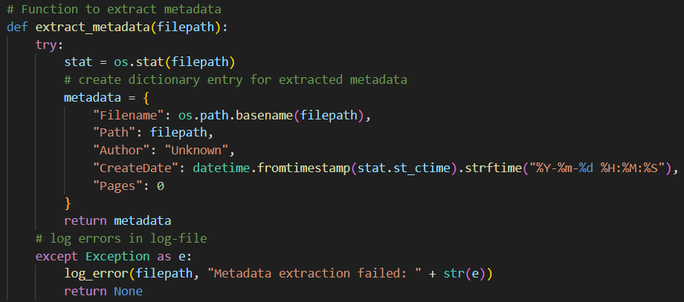
CoDe-Ausschnitte: directory_Indexer.py
Extraktion der Metadaten:
Notes:
MM

Slide 6
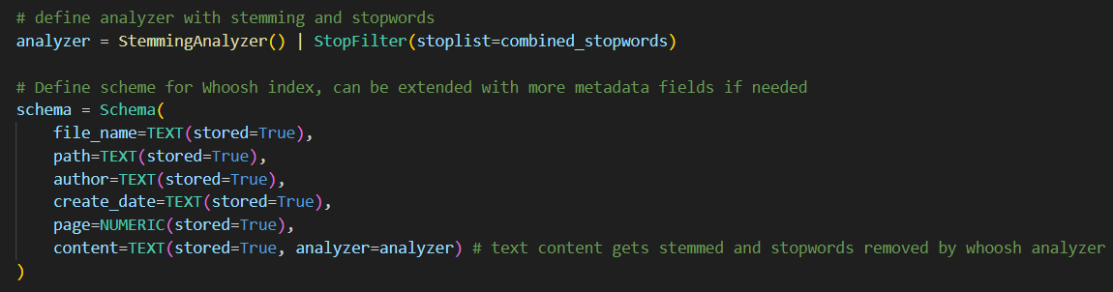
CoDe-Ausschnitte: directory_Indexer.py
Flexibles Schema für Index Generierung
Analyzer: Integriertes Stemming / Stopwords entfernen (multi-language)
Notes:
MM

Slide 7
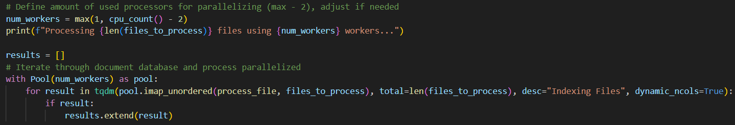
CoDe-Ausschnitte : directory_Indexer.py
Verwendung von multiprocessing für schnellere Indexerstellung:
Notes:
MM

Slide 8
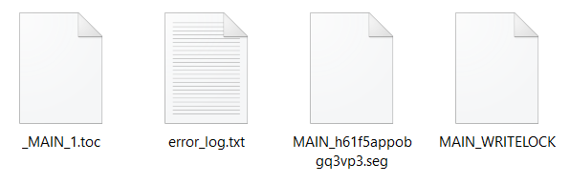
Erläuterung Filestruktur Indices
_MAIN_1.toc: Enthält Metadaten der Indices (Schema, Versionierung, Konfigurationsdetails)
error_log.txt: Liste von nicht indizierten Dokumenten
MAIN_xxx.seg: Komprimierte Index Datei(en) → Multiprocessing erzeugt mehrere .seg Dateien
MAIN_WRITELOCK: Verhinderung gleichzeitiger Index-Bearbeitung mehrerer Prozesse
Notes:
SM

Slide 9
CoDe-AuFbau: whoosh_searcher.py
class CustomScoring(FunctionWeighting): Berechnungsfunktion für Scoring
class WhooshSearchEngine:
Laden des Index
Durchsuchen und Bewertung der Suchergebnisse
Aufbereitung der Suchresultate
Initialisierung der Web App (Flask Library → Individuelles HTML-Template für Suchmaske / Resultate)
Notes:
SM

Slide 10
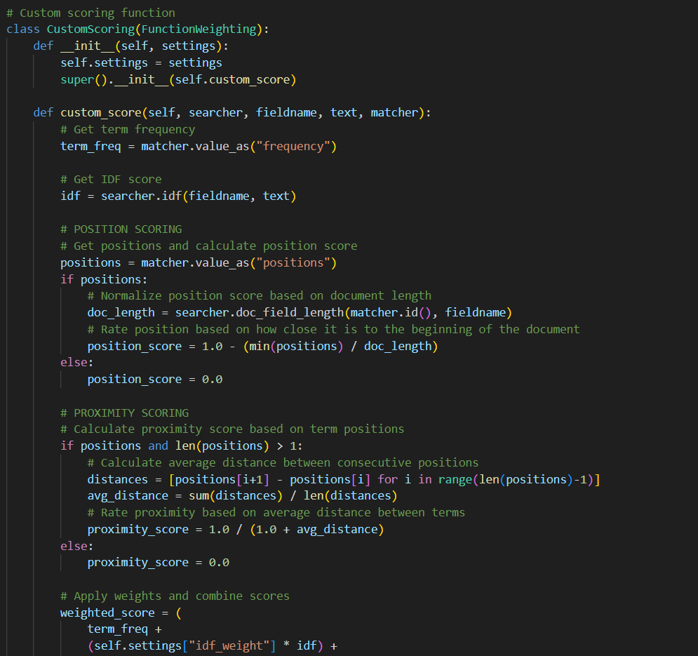
CoDe-Ausschnitte: whoosh_searcher.py
parametrisierbare Scoring Funktion berücksichtigt:
Position von Suchwörtern im Text
Abstand zwischen Suchwörtern
IDF (Inverse Document Frequency)
Notes:
SM
parser = … Anpassung der zu durchsuchenden Meta-Felder

Slide 11
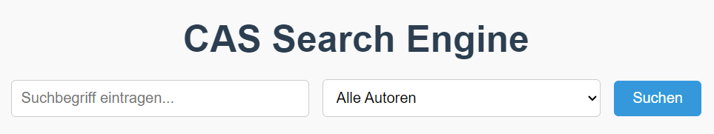
DEMO
Notes:
MM

